Slide 1
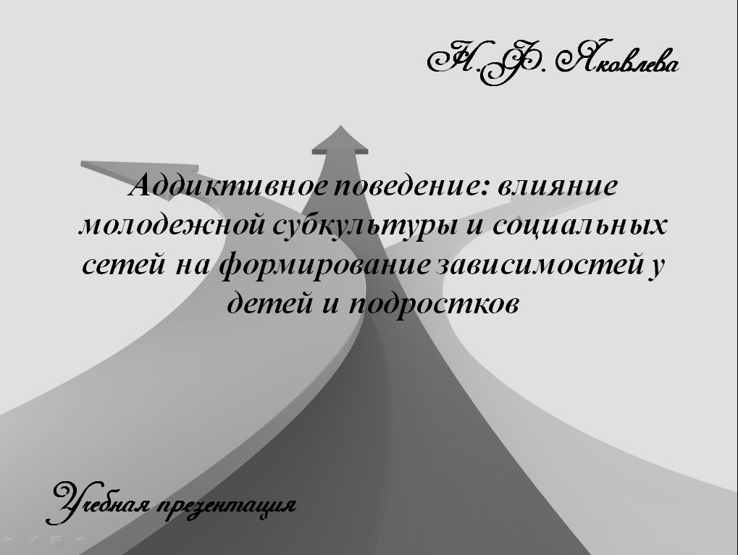
Обучение методам консультирования родителей по проблемам девиантного поведения детей и подростков

Slide 2
Проблема в цифрах
Что родители знают о наркомании?
Что родители знают о молодежных субкультурах?
Что родители знают о зависимости от социальных сетей?

Slide 3
Что родители знают о наркомании?

Slide 4
Оценка уровня риска употребления наркотиков Вашим ребенком

Slide 5
Ваше мнение о наличии опыта употребления Вашим ребенком наркотиков (один раз и более)

Slide 6
Ваши действия в случае возникновения подозрения, что Ваш ребенок употребляет наркотики

Slide 7
Молодежные субкультуры и девиантное поведение
Субкультура – система ценностей и норм, отличающих данную группу от большинства других членов общества.
Основные характеристики субкультуры: оппозиционное (но не обязательно враждебное) мировоззрение, своеобразная манера поведения, особые стили одежды и причесок и т.д.
Молодежь развивает собственную субкультуру с особым нравственным климатом, жаргоном, модой, музыкой и др.

Slide 8
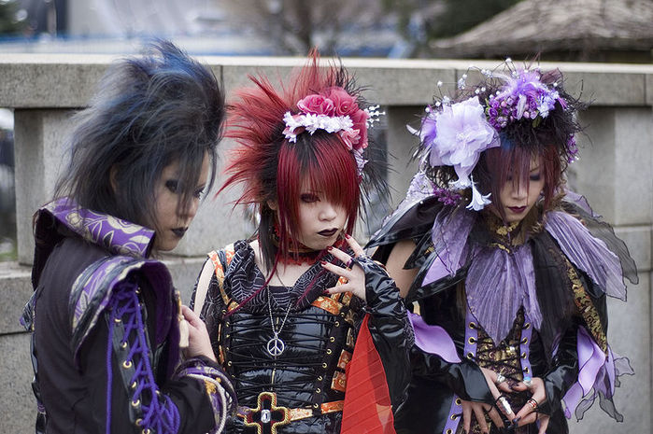
Субкультура вижел кей: визуальный шок
Основателем субкультуры visual kei считается Мацумото Хидэто известный как Хидэ, который был сильно впечатлен альбомом группы Kiss «Alive!». В 1982 году группа «X Japan» c Хидэ в роли вокалиста стала первым японским рок-коллективом, вышедшим на мировую сцену. Именно группа «X Japan» стала прародительницей стиля visual kei.
Сумасшедшие парики, цветные линзы, красная и черная помада, длинные накладные ногти, викторианские платья, ренессанские сюртуки, камзолы, расшитые золотыми нитями, кимоно, традиционные японские зонтики, эльфийские уши, вампирские клыки, кружева, гипюр, латекс, атлас, бархат, перья, цепи, шипы, ошейники, пирсинг, модификации тела .
Подчеркнуто андрогинный стиль.
Наркотики не пропагадируют, но многие музыканты этого направления их употребляли.

Slide 9


Субкультура «Ванильки»
Их мировоззрение строится на трёх идеях. Во-первых, это подчёркивание женственности, нежности, слабости (любовь к кружевам, пастельным тонам, каблукам и лёгкому макияжу).
Вторая особенность – любовь к депрессивности, скрытому трагизму. Любая субкультура так или иначе бунтует против общества, но у ванильных это «тихий бунт» – уход в себя, отстранение от общества.
Третья особенность в том, что ванильные выбирают особый тип одежды. Часто это принт с британским флагом или надпись «I love NY», больше очки, неаккуратный пучок волос. Считается, что ванильные – предшественники всем известных хипстеров.

Slide 10
Субкультура «Ванильки»
Дурные привычки:
злоупотребление сигаретами и алкоголем,
употребление нецензурных слов.
Жизненные принципы:
неразборчивость в средствах достижения целей,
размытые этические нормы.

Slide 11

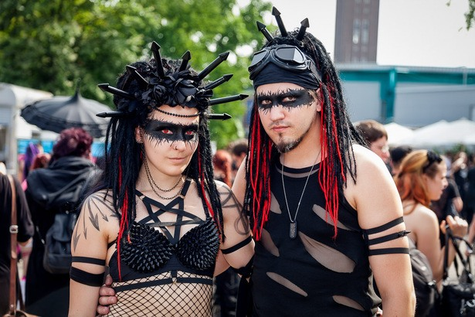
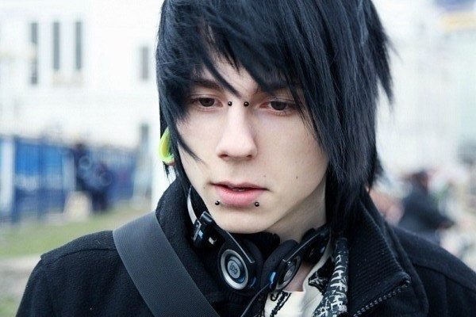

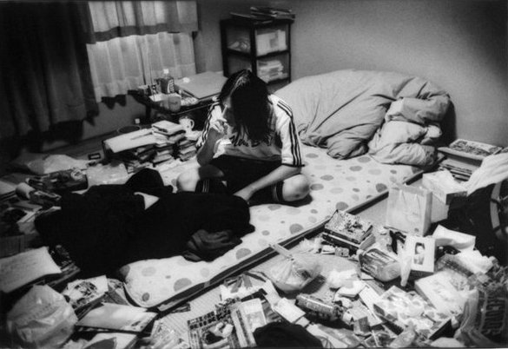
Другие субкультуры
Субкультура «Косплей»
Субкультура готов
Субкультура эмо
Субкультура «Тамбер-герл» (веб-панк)
Субкультура Хикки и др.

Slide 12
Зависимость от социальных сетей
В социальных сетях у ребенка формируются иллюзии:
социальные сети – это прототип реальной жизни;
я интересен и умею находить общий язык с людьми;
у меня много друзей и др.

Slide 13
Что знают родители о зависимости детей от социальных сетей

Slide 14
«Группы смерти» в социальных сетях
«Группы смерти» - группы, в которых впечатлительных, переживающих не самые легкие времена, подростков провоцировали на самоубийства.
По версии "Новой газеты", из-за таких групп в России за полгода (с ноября 2015-го по апрель 2016-го) покончили с собой 130 подростков.
В 2016 году в соцсетях появились группы, где профессиональные психологи склоняют детей к суициду в режиме онлайн. То есть, заставляют покончить с собой и снять это на камеру, выложив в сеть.
Модераторы групп смерти часто сами находят подростков, которые страдают от депрессии и не скрывают своих суицидальных настроений на личной странице "ВКонтакте" (слушают депрессивную музыку, публикуют кровавые фотографии, увлекаются субкультурой эмо, частью которой считаются суицидальные наклонности). А потом начинают жесткое и манипулятивное психологическое воздействие на подростков.
Например, пишут: "Ты девочка? Тебя предали друзья? Бросил парень? Часто слушаешь грустную музыку? Тогда подписывайся на "киты плывут вверх", – так модераторы зазывают детей в свое сообщество.

Slide 15
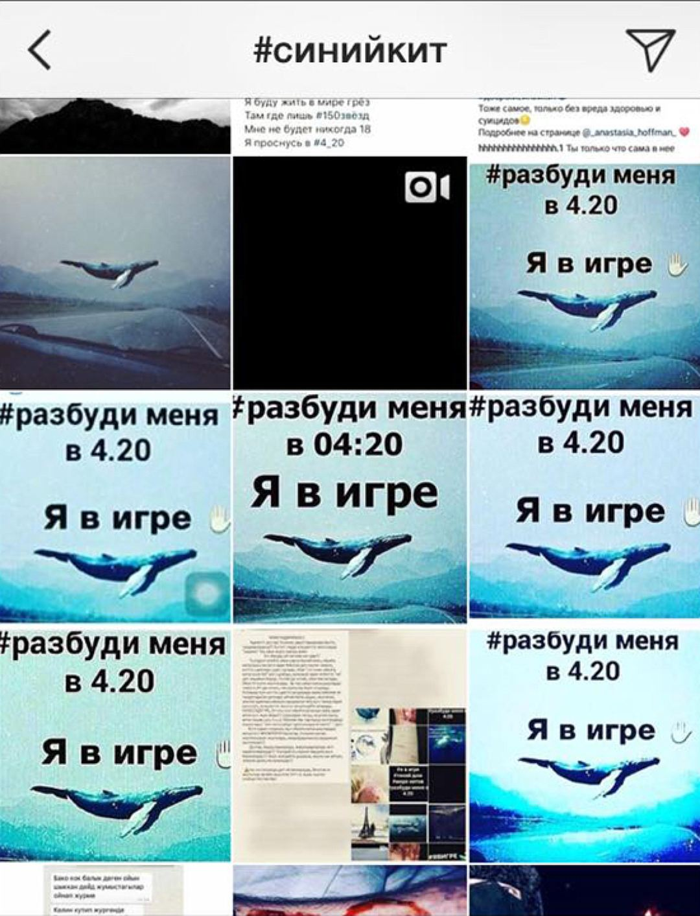
«Группы смерти» в социальных сетях: игры
"Киты плывут вверх", "Разбуди меня в 4.20 «, f57"Тихий дом" -— общие названия для сотен сообществ в соцсетях, которые пропагандируют эстетику смерти и подталкивают своих участников к суициду. Их регулярно закрывает Роскомнадзор, но новые появляются как грибы. Почему "Синий кит"? Согласно одной версии, это метафора того, как киты выбрасываются на берег и погибают. По другой, название позаимствовано из строк песни группы Lumen "Гореть".
Согласно правилам "игры", будущий самоубийца должен выполнить несколько заданий. Чаще всего упоминается задание вырезать или нарисовать у себя на руке кита, сфотографировать и прислать в чат. После чего на связь выходит некий "куратор" или администратор группы, который назначает время и способ покончить с собой. Один из таких администраторов — Филипп Будейкин по прозвищу Лис — уже сидит в питерском СИЗО по обвинению в доведении до самоубийства, а правоохранители взяли в разработку ещё с десяток администраторов подобных групп.

Slide 16
«Группы смерти» в социальных сетях: игры
"Беги или умри". Суть игры в том, чтобы на мобильный телефон снять, как игроки перебегают дорогу как можно ближе к транспортному средству, которое движется.
«Огненная фея». Детям по SMS предлагается включить ночью все конфорки газовой плиты, не поджигая, и идти спать, чтобы утром стать феей огня из Винкс. Эта "игра" родом из соцсети "ВКонтакте".

Slide 17
Сетевые сообщества АУЕ
Расшифровка АУЕ - «арестантский уклад един», или «арестантско-уркаганское единство».
АУЕ это - молодежное движение, которое прославляет тунеядство, культ силы и поощряет грабежи и воровство.
Основной принцип – нарушать законы , основная цель - попасть на зону.
Движение неформалов АУЕ распространилось в Сибири, Забайкалье и на Дальнем Востоке, продвигается на запад.

Slide 18
Сетевые сообщества АУЕ
Участники группировок требуют мзду со своих одноклассников - так называемые «гревы на зону». Кураторы и идеологи движения – криминальные авторитеты, которые сидят в реальных тюрьмах.
Если школьники отказываются платить, «ауешники» пытаются требовать деньги с их родителей. Доходит до грабежей и вымогательств, в некоторых случаях это уже заканчивалось убийствами.
В соцсетях ежедневно появляются десятки специализированных групп, посвященных АУЕ. В них на сегодняшний момент зарегистрированы тысячи подростков.

Slide 19

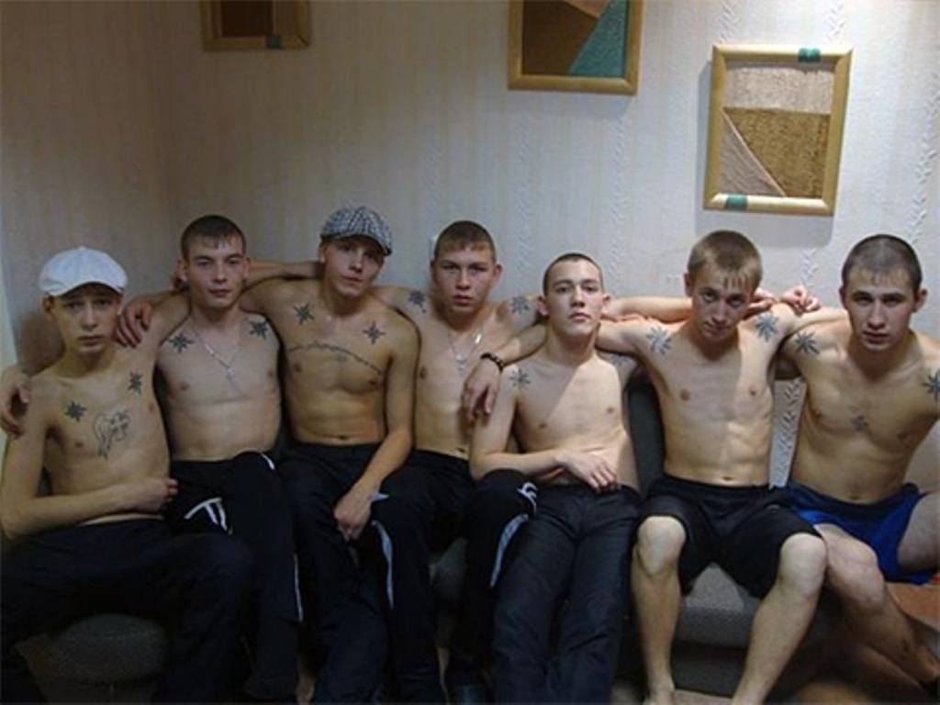


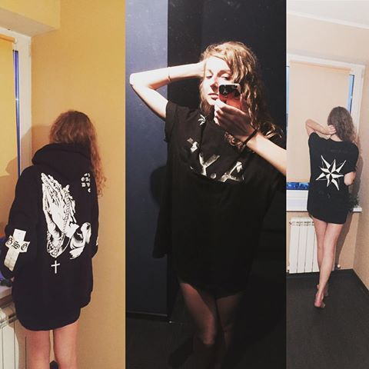

Принципы сторонников движения АУЕ
Никаких комментариев журналистам и полицейским! - один из самых главных принципов движения.
Принцип стратификации.
«Тюрьма еще никого не отпускала». Школьников, которые только лишь намереваются покинуть группировку, ждут проблемы.
Принцип стигматизации.

Slide 20
Консультирование родителей: стратегия группового информирования
Где? На классных часах, собраниях.
Когда? В соответствии с расписанием.
Как? Рассказ, демонстрация, диалог, беседа.

Slide 21
Консультирование родителей: стратегия индивидуального информирования
Где? На приеме.
Когда? Когда обратятся.
Как? Рассказ, диалог, беседа.

Slide 22
Консультирование родителей: нужна новая стратегия
Традиционная стратегия консультирования:
КОНСУЛЬТАНТ КОНСУЛЬТИРУЕМЫЙ
Стратегия консультирования с включением проективно-рекурсивной деятельности
ПРОБЛЕМА ПРОЕКЦИЯ РЕКУРСИЯ
ПРОДУКТ

Slide 23
Благодарю за внимание!

